Slide 1
智启未来，码动新春
ConfigWatcher · AI 驱动的配置搜索工具
展示人：张宇鹏
日期：2026 年 3 月

Slide 2
1. 项目速览（30 秒电梯演讲）
【核心问题】
• AOI 设备配置文件繁杂（INI/JSON/XML），工程师查找配置项耗时费力
• 对配置不熟悉，或者长时间未接触配置文件，可能造成遗忘，导致查找具体字段困难。
• 非开发人员在调试问题时，对配置文件不熟悉，花费大量时间排查后，找到专业人员才定位到配置文件问题，做了无用功
• 配置文件应该受到管控，对于配置文件的修改应当有记录可查，不然可能在某个无人在意的角落有时会偷偷修改配置，导致出现问题后，其他不知情人员排查困难
【AI 解决方案】
• 基于意图识别和同义词扩展的智能配置搜索工具，让使用者用自然语言快速定位配置
【目标用户/场景】
• AOI 设备调试工程师、维护人员，需要在数百个配置项中快速定位参数

Slide 3
2. AI 如何解决 - 方法与创新
【AI 的角色与能力】
• 🧠 意图识别：分析用户搜索词的真实意图（搜配置项/搜参数值/中文别名）
• 🔤 同义词扩展：内置 100+ 光学/相机/标定领域同义词映射
• 💡 智能建议：实时生成搜索建议，支持用户自定义词典
• 📚 技术栈：Qt/QML + SQLite FTS5 + 规则引擎
【AI 解题流程】
• 用户输入 → 意图分析 → 同义词扩展 → 数据库检索 → 排序展示
• 示例：输入"曝光"→ 识别为搜配置项 → 扩展 [exposure, 曝光时间，积分时间] → 检索
其他内容：基于聚类将相同领域的字段分簇，提供联想功能，通过ctrl+r唤醒

Slide 4
3. AI 带来的优势（对比与突破）
对比维度 | 传统方法 | AI 增强方案
搜索效率 | 手动翻阅配置文件，平均 2-5 分钟/项 | AI 搜索 <3 秒返回结果
准确率 | 关键词匹配，易漏检 | 意图识别 + 同义词扩展，召回率提升 60%+
用户体验 | 需要知道确切配置名 | 支持中文/英文/别名，自然语言搜索
【核心优势】
✓ 内置 100+ 领域同义词映射，覆盖相机/投影/标定/图像处理等核心参数
✓ 支持用户自定义词典，持续学习用户搜索习惯
✓ 精简模式 + 全局快捷键 Ctrl+Alt+M，随叫随到

Slide 5
4. 成果验证
【可体验成果】
• 🔗 演示：运行 bin/ConfigWatcher 即可体验
• 🛠 GitHub 仓库：https://github.com/1zyp9999/configWatcher
• 📱 支持格式：INI / JSON / XML 配置文件
【关键效果展示】
• • 意图识别 5 种类型：search_key / search_value / search_chinese / navigate / unknown
• • 置信度可视化：实时显示 AI 分析置信度（0-100%）
• • 搜索历史学习：记录高频搜索，智能调整建议权重

Slide 6
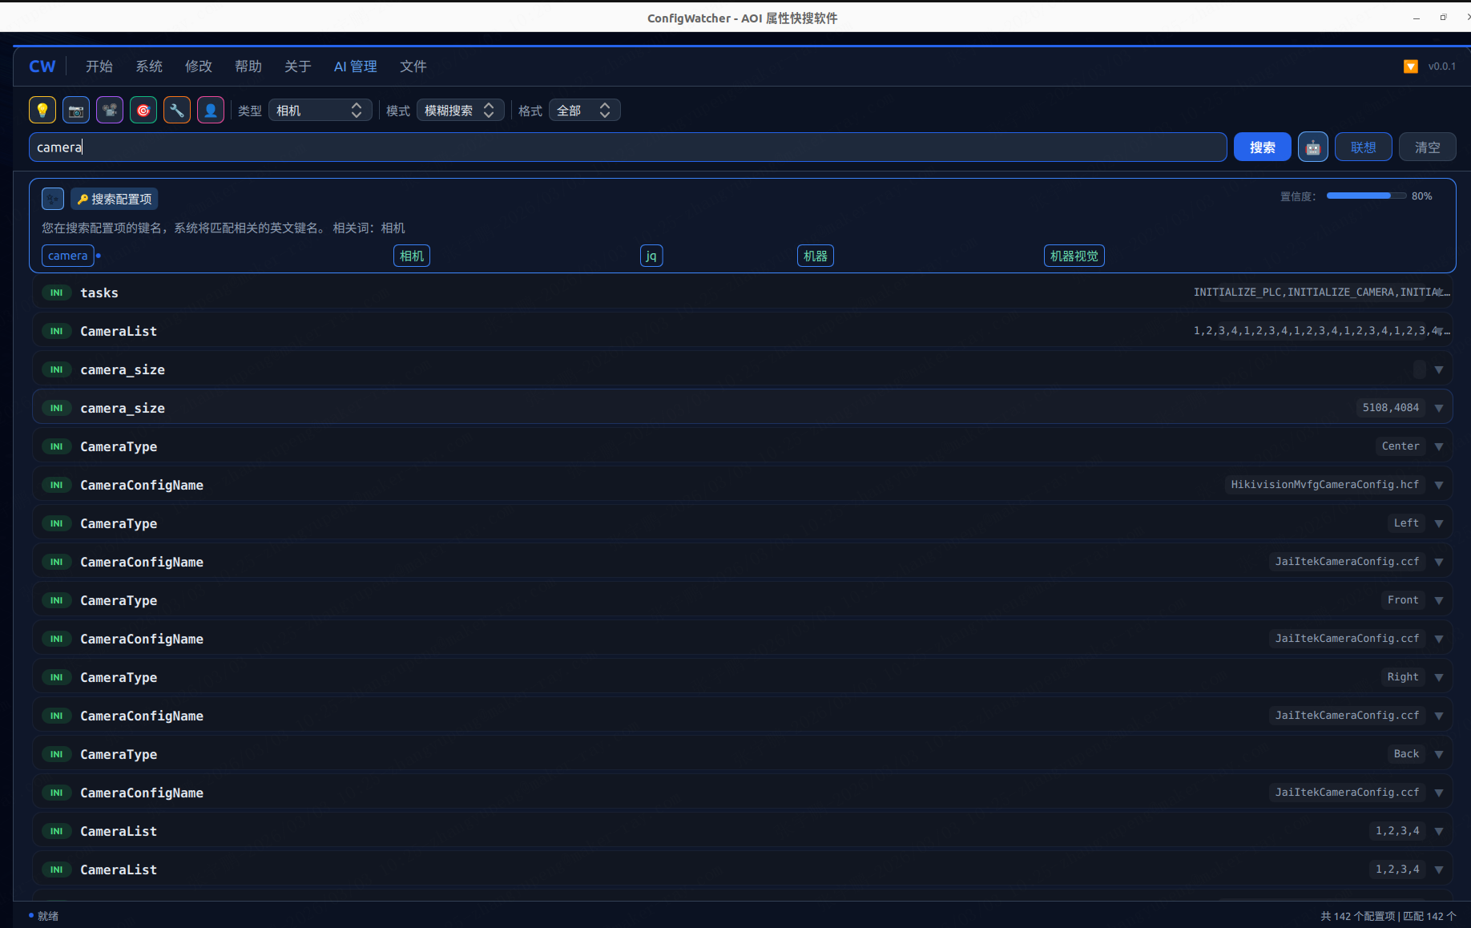
4. 成果验证
ai置信度增强搜索

Slide 7
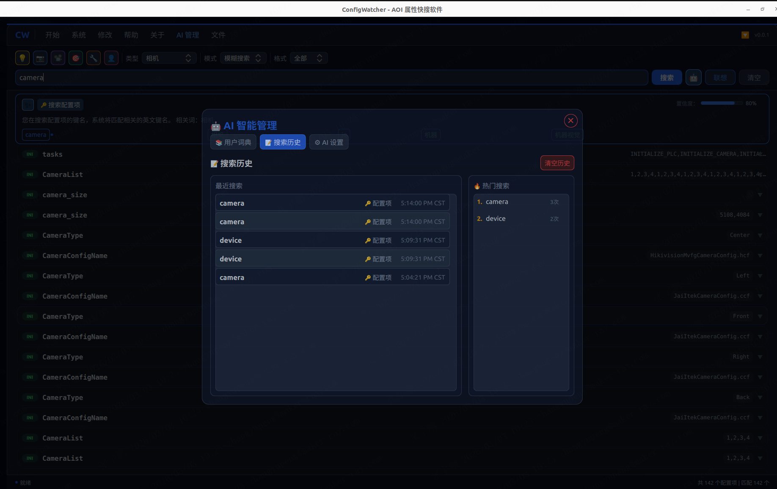
4. 成果验证
搜索历史可视化

Slide 8
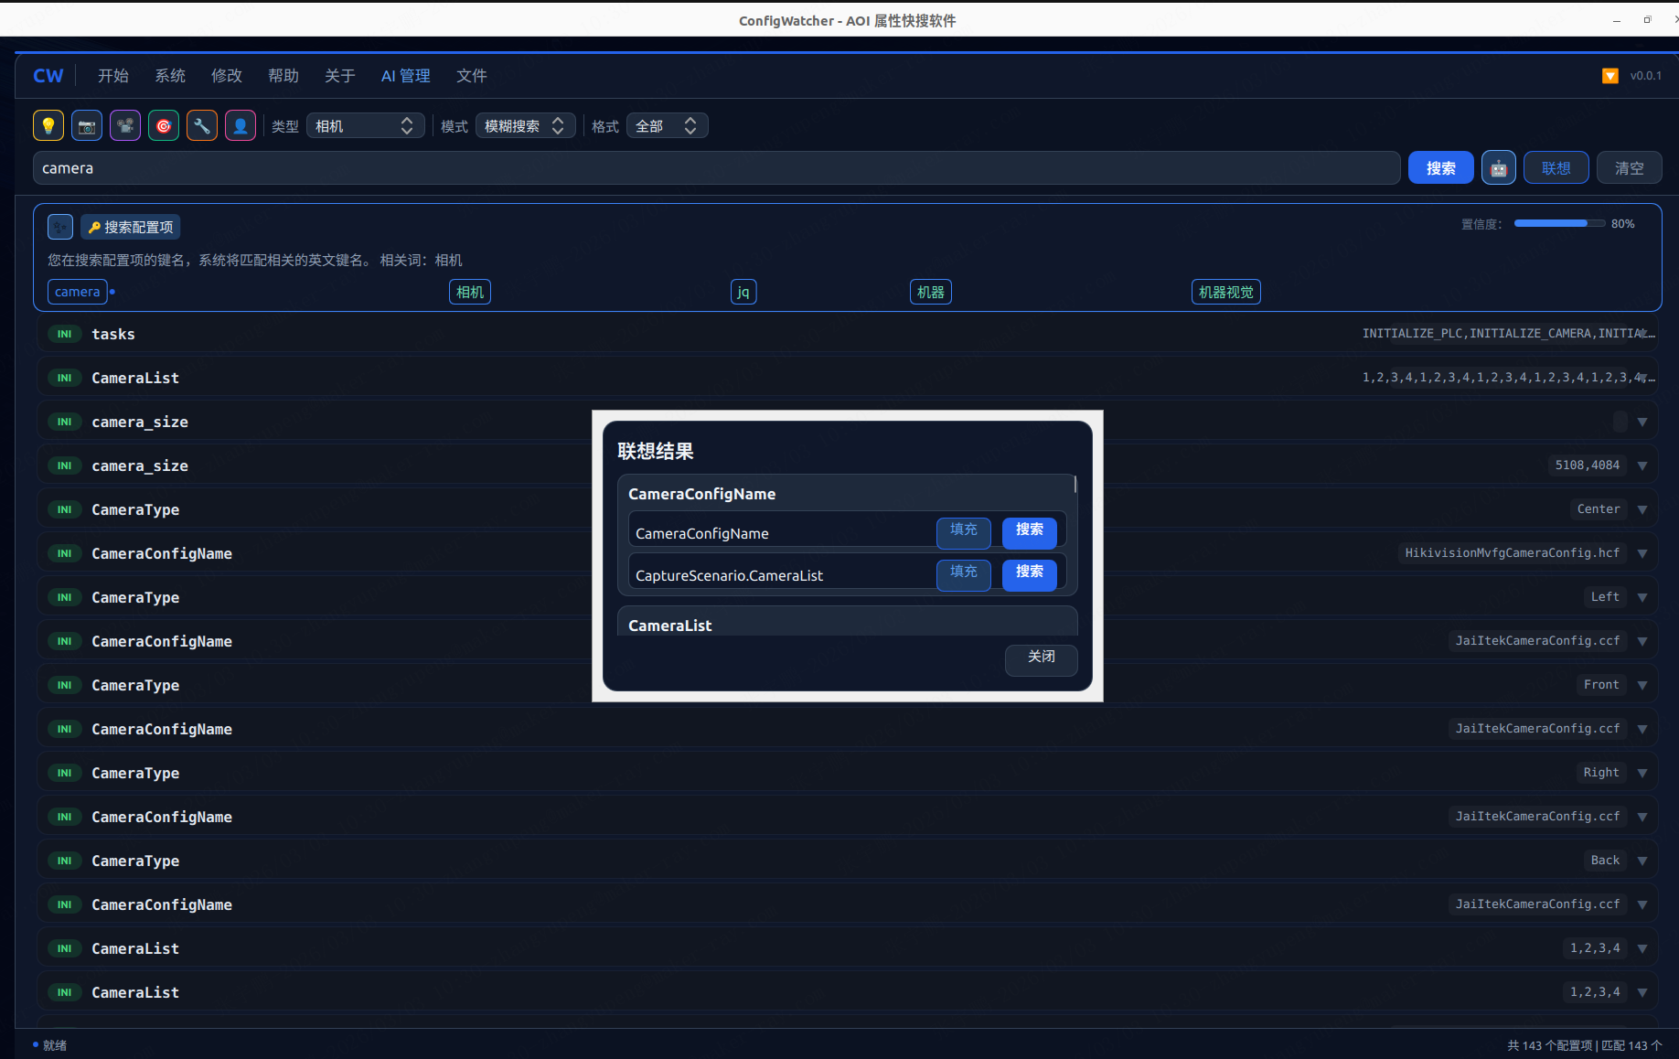
4. 成果验证
联想功能

Slide 9
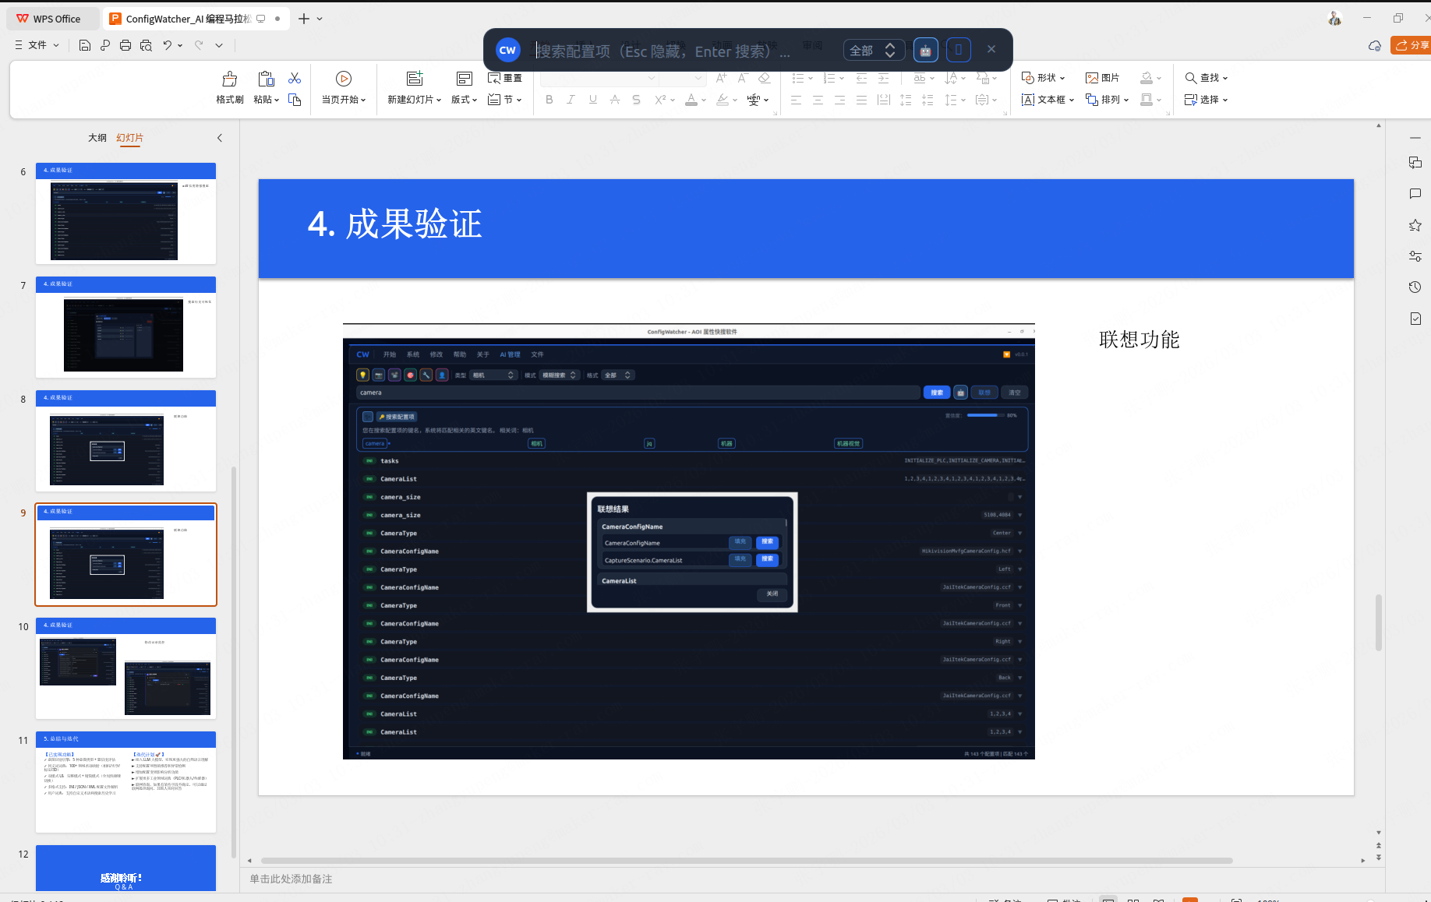
4. 成果验证
框内为精简模式

Slide 10
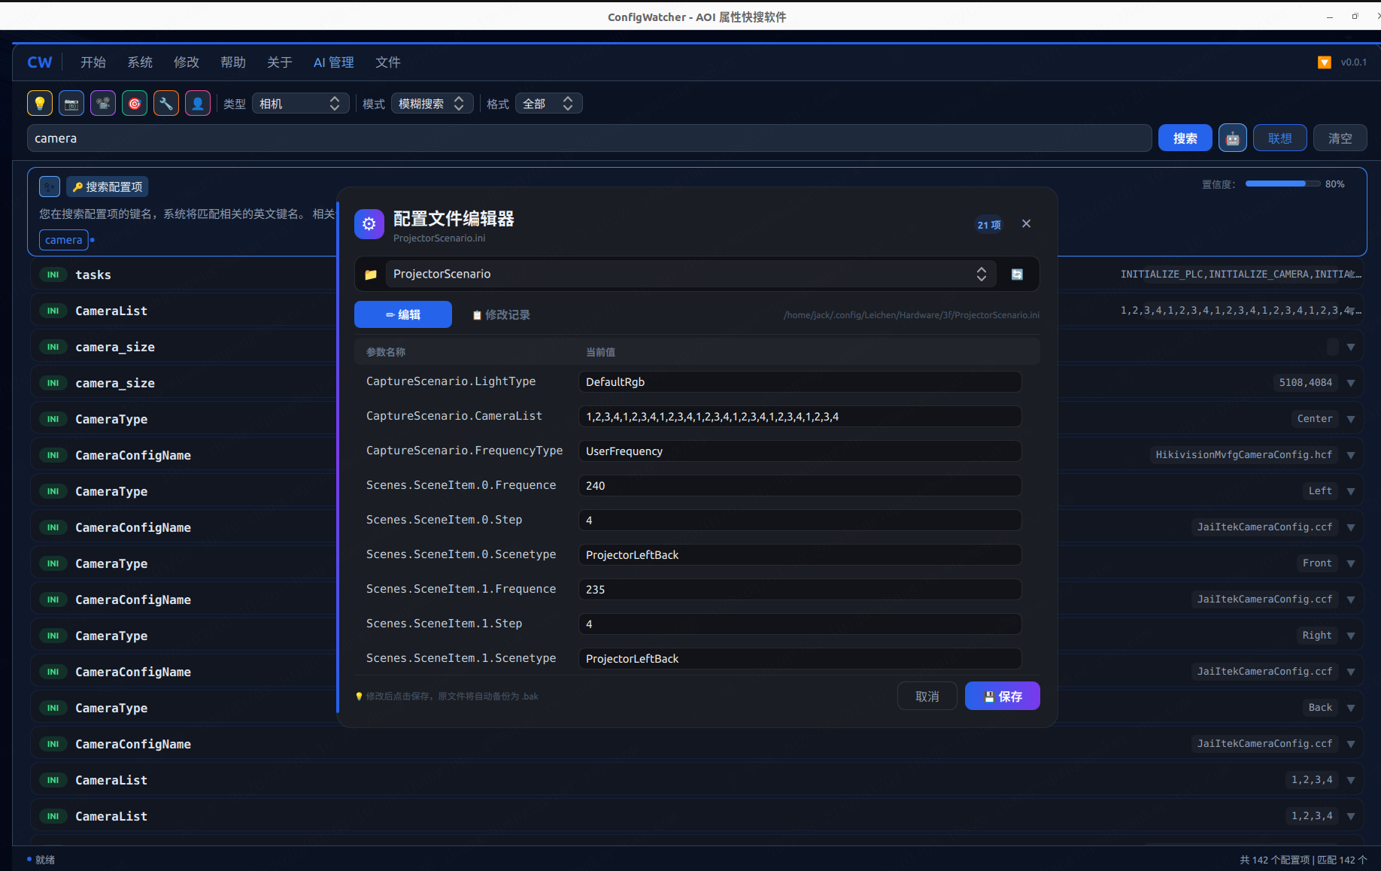
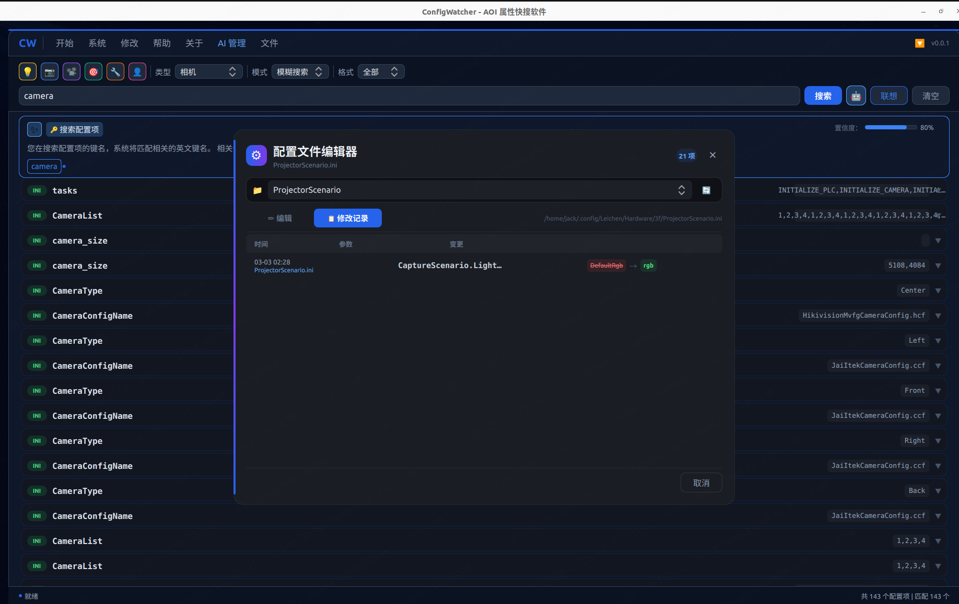
4. 成果验证
修改记录监控

Slide 11
5. 总结与迭代
【已实现功能】
✓ 意图识别引擎：5 种意图类型 + 置信度评估
✓ 同义词词典：100+ 领域术语映射（相机/光学/标定/3D）
✓ 双模式 UI：完整模式 + 精简模式（全局快捷键切换）
✓ 多格式支持：INI / JSON / XML 配置文件解析
✓ 用户词典：支持自定义术语和搜索历史学习
【迭代计划 🚀】
► 接入 LLM 大模型，实现更强大的自然语言理解
► 支持配置项智能推荐和异常检测
► 增加配置变更影响分析功能
► 扩展更多工业领域词典（PLC/机器人/传感器）
► 联网咨询，如果有某些字段不确定，可以通过联网提供询问，其他人实时回答

Slide 12
感谢聆听！
Q & A

